Slide 1



Slide 2


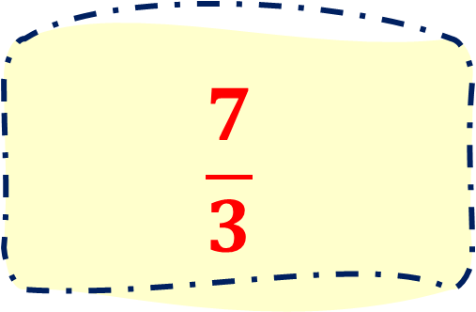
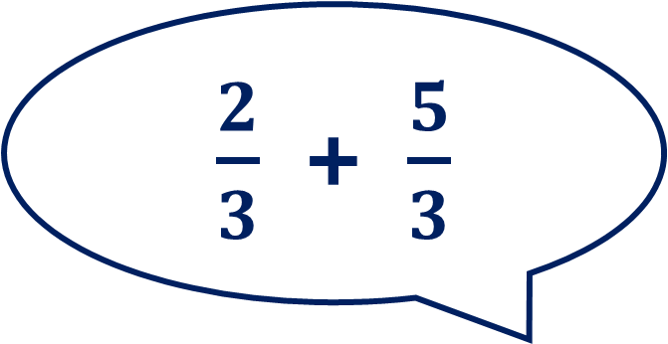
$\frac{2}{3}$ + $\frac{5}{3}$
$$\frac{7}{3}$$

Slide 3
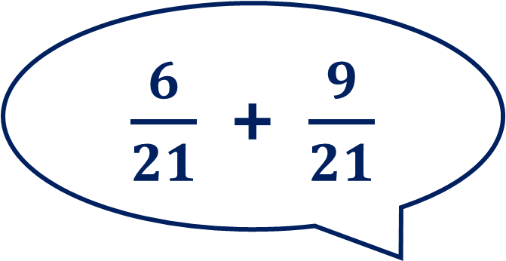
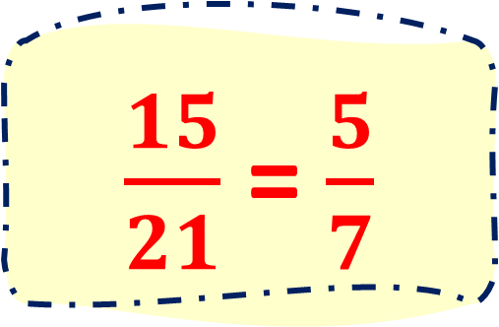
$\frac{6}{21}$ + $\frac{9}{21}$
$\frac{15}{21}$ = $\frac{5}{7}$

Slide 4




Thứ … ngày … tháng … năm …
Notes:
Thiết kế: Hương Thảo – Zalo 0972115126

Slide 5


Slide 6

Hôm nay, chúng mình cùng nhau đi câu cá nhé. Đầu tiên, các bạn hãy giúp mình thu thập dụng cụ câu cá.

Slide 7
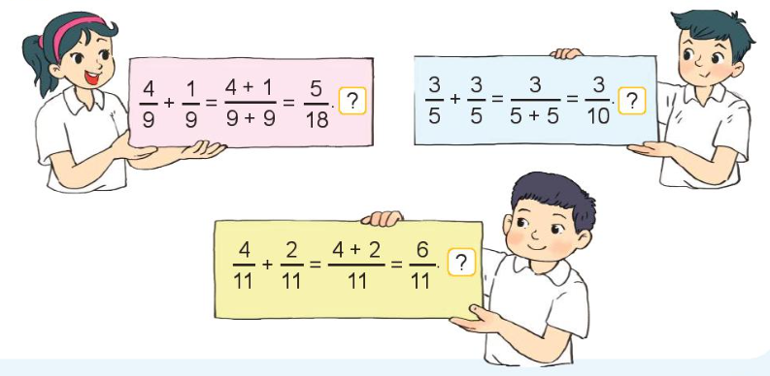
1
Đ, S?
6
S
S
9
5
Đ

Slide 8

Yeah, chúng ta đã thu thập được 1 chiếc cần câu xịn xò rồi!

Slide 9
Tiếp theo, chúng ta sẽ cùng nhau thu thập mồi câu nhé!

Slide 10
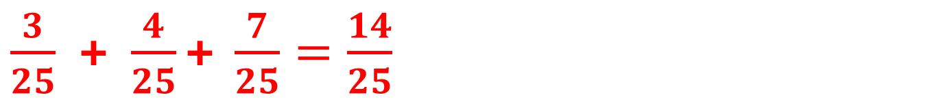
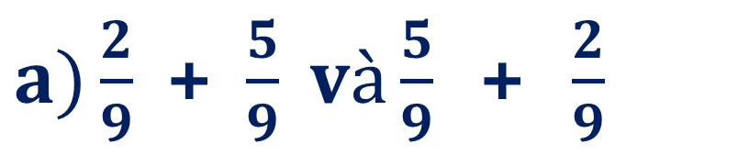

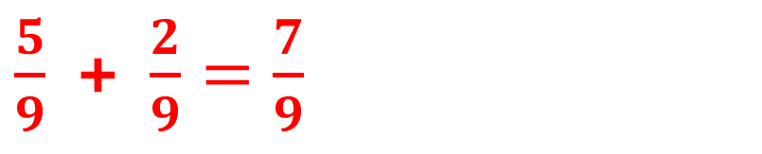
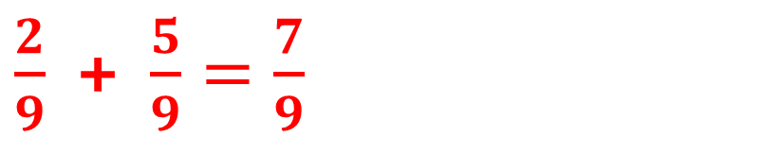

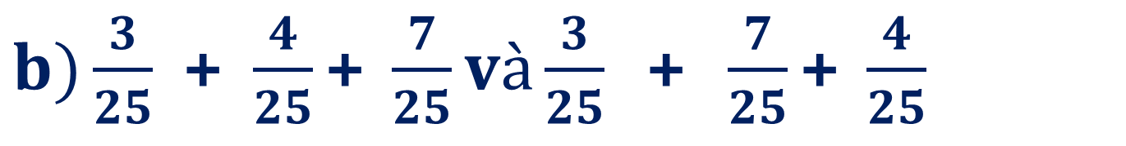
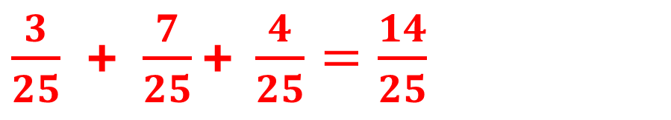
2
Tính rồi so sánh
$a)\frac{2}{9}$ + $\frac{5}{9} và\frac{5}{9}\text{ + }\frac{2}{9}$
$\frac{2}{9}$ + $\frac{5}{9}=\frac{7}{9}$
$\frac{5}{9}$ + $\frac{2}{9}=\frac{7}{9}$
$Vậy \frac{2}{9}$ + $\frac{5}{9}=\frac{5}{9}\text{ + }\frac{2}{9}$
$b)\frac{3}{25}$ + $\frac{4}{25}\text{+ }\frac{7}{25}và\frac{3}{25}\text{ + }\frac{7}{25}\text{+ }\frac{4}{25}$
$\frac{3}{25}$ + $\frac{4}{25}\text{+ }\frac{7}{25}=\frac{14}{25}$
$\frac{3}{25}$ + $\frac{7}{25}\text{+ }\frac{4}{25}=\frac{14}{25}$
$Vậy\frac{3}{25}$ + $\frac{4}{25}\text{+ }\frac{7}{25}=\frac{3}{25}\text{ + }\frac{7}{25}\text{+ }\frac{4}{25}$

Slide 11


Slide 12
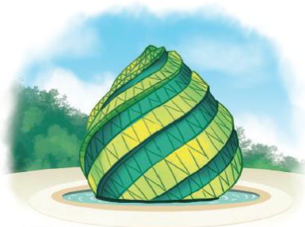


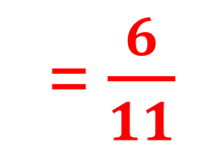


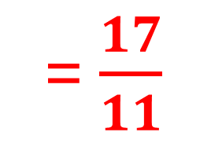
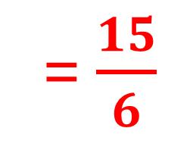
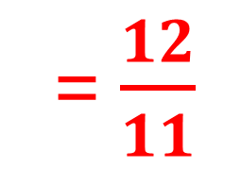




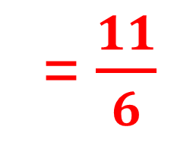


3
Giải ô chữ dưới đây
$$\frac{11}{6}$$
$$\frac{12}{6}$$
$$\frac{15}{6}$$
$$\frac{6}{11}$$
$$\frac{17}{11}$$
Đ
?
?
L
?
À
?
Ạ
T
?
Biết rằng:
$$\frac{7}{6}+\frac{8}{6}$$
= $\frac{15}{6}$
$$\frac{1}{11}+\frac{7}{11}+\frac{9}{11}$$
= $\frac{17}{11}$
L
T
$$\frac{4}{11}+\frac{2}{11}$$
= $\frac{6}{11}$
$$\frac{3}{6}+\frac{1}{6}+\frac{7}{6}$$
= $\frac{11}{6}$
$$\frac{3}{11}+\frac{9}{11}$$
= $\frac{12}{11}$
Ạ
Đ
À
Notes:
Thiết kế: Hương Thảo – Zalo 0972115126

Slide 13

Yeah, chúng ta đã câu được rất nhiều cá!

Slide 14


Slide 15
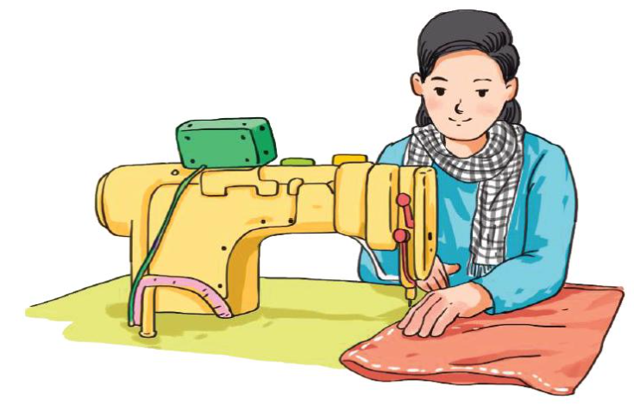
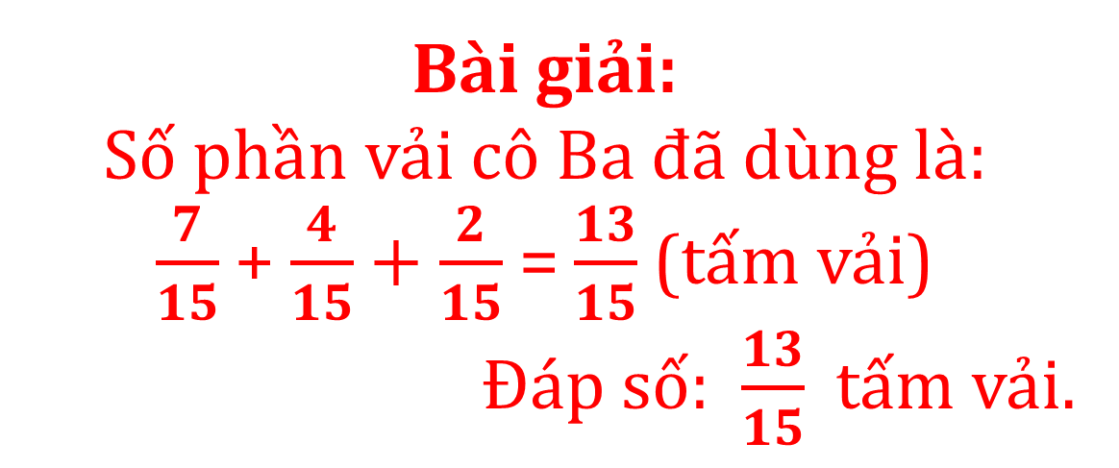
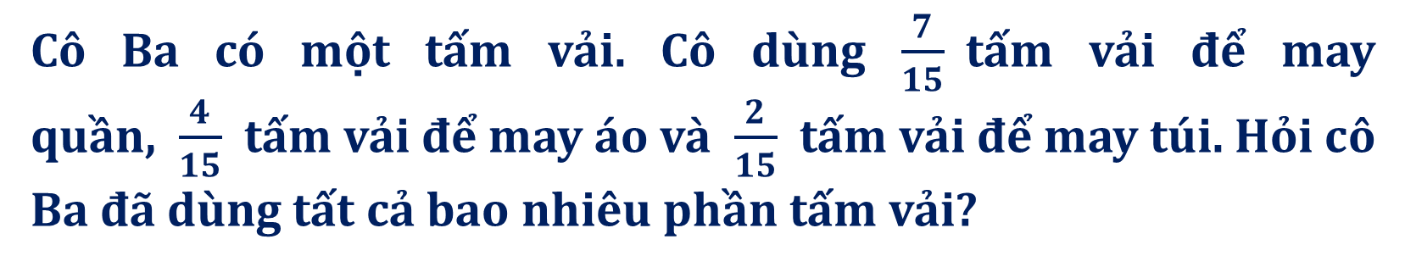
4
Cô Ba có một tấm vải. Cô dùng $\frac{7}{15}$tấm vải để may quần, $\frac{4}{15}$ tấm vải để may áo và $\frac{2}{15}$ tấm vải để may túi. Hỏi cô Ba đã dùng tất cả bao nhiêu phần tấm vải?
Bài giải:
Số phần vải cô Ba đã dùng là:
$\frac{7}{15}$ + $\frac{4}{15}+\frac{2}{15}$ = $\frac{13}{15}$(tấm vải)
Đáp số: $\frac{13}{15}$ tấm vải.

Slide 16


Slide 17


Notes:
Thiết kế: Hương Thảo – Zalo 0972115126

Slide 18
LỜI CẢM ƠN
Chân thành cảm ơn quý thầy cô đã sử dụng tài liệu. Mong quý thầy cô sử dụng tài liệu nội bộ và không chia sẻ đi các trang mạng xã hội nhé!
Mong rằng tài liệu này sẽ giúp quý thầy cô gặt hái được nhiều thành công trong sự nghiệp trồng người.
Trong quá trình soạn bài có lỗi nào mong quý thầy cô phản hồi lại Zalo hoặc FB giúp em.
Zalo duy nhất của em: 0972.115.126 (Hương Thảo). Các nick khác ngoài nick này đều là giả mạo.
Facebook: https://www.facebook.com/huongthaoGADT

